Slide 1

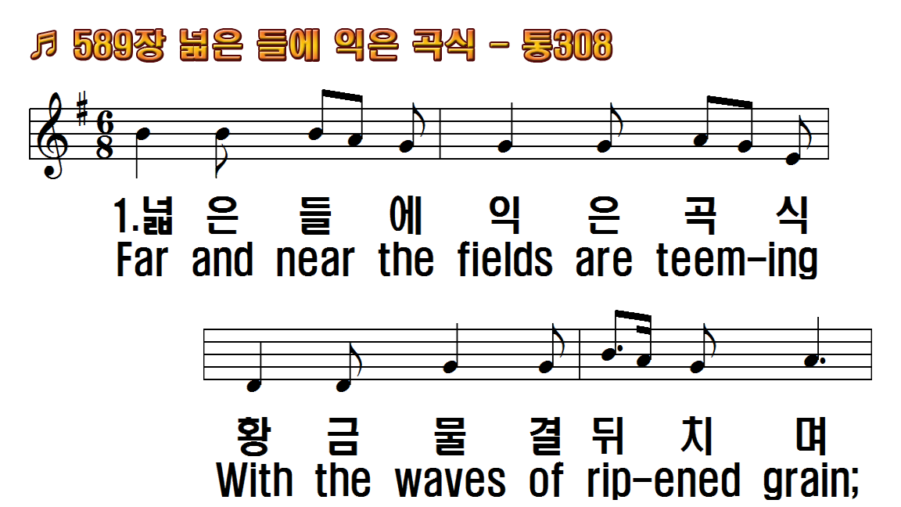
1.넓은 들에 익은 곡식
2.추수할 것 많은 때에
3.먼동 틀 때 일어나서
4.거둬 들인 모든 알곡
후.무르익은 저 곡식은
1.Far and near the fields
2.Send them forth with
3.O thou, whom thy Lord
4.When the harvest is
R.Lord of harvest, send

Slide 2
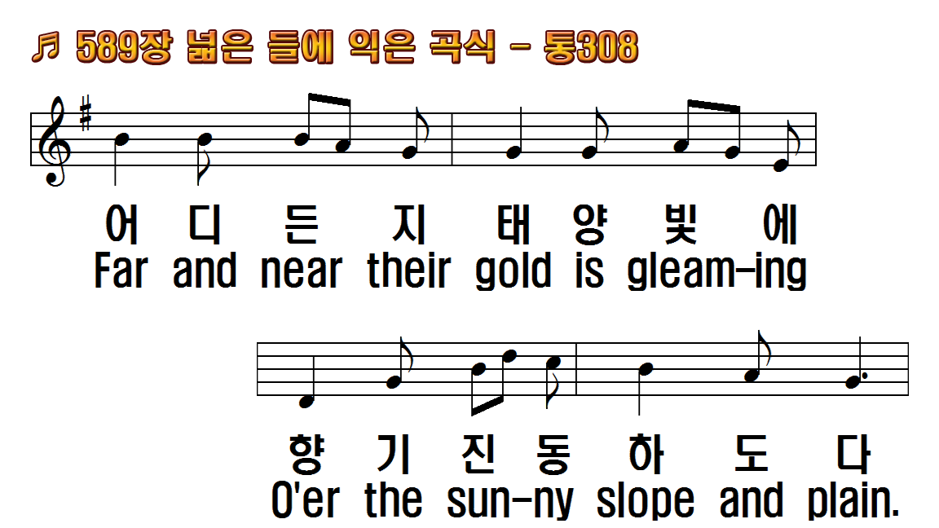
1.넓은 들에 익은 곡식
2.추수할 것 많은 때에
3.먼동 틀 때 일어나서
4.거둬 들인 모든 알곡
후.무르익은 저 곡식은
1.Far and near the fields
2.Send them forth with
3.O thou, whom thy Lord
4.When the harvest is
R.Lord of harvest, send

Slide 3
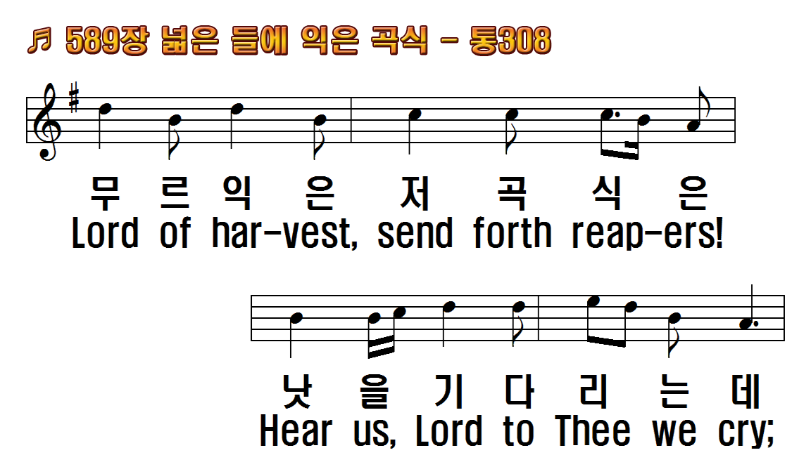
1.넓은 들에 익은 곡식
2.추수할 것 많은 때에
3.먼동 틀 때 일어나서
4.거둬 들인 모든 알곡
후.무르익은 저 곡식은
1.Far and near the fields
2.Send them forth with
3.O thou, whom thy Lord
4.When the harvest is
R.Lord of harvest, send

Slide 4
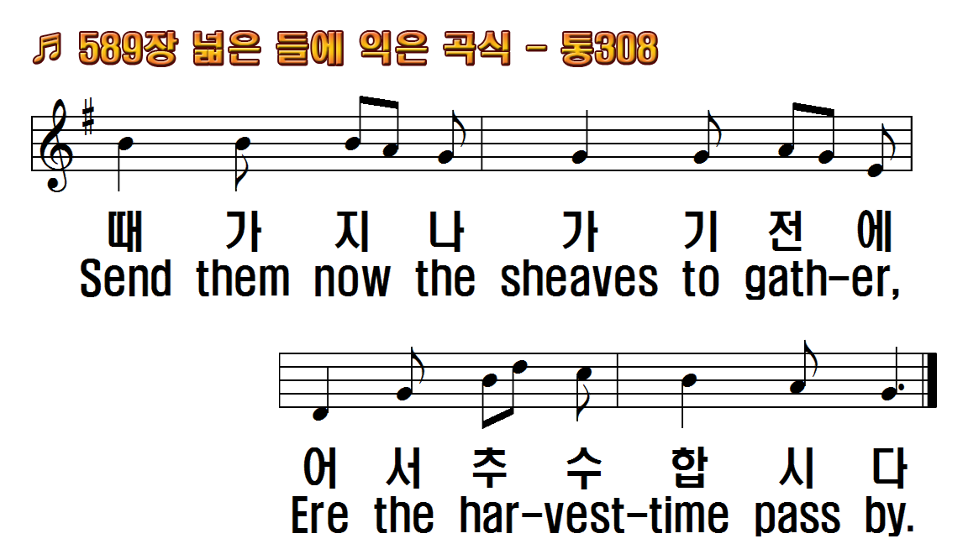
1.넓은 들에 익은 곡식
2.추수할 것 많은 때에
3.먼동 틀 때 일어나서
4.거둬 들인 모든 알곡
후.무르익은 저 곡식은
1.Far and near the fields
2.Send them forth with
3.O thou, whom thy Lord
4.When the harvest is
R.Lord of harvest, send

Slide 5
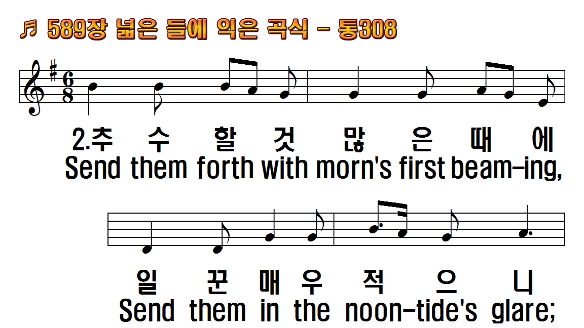
1.넓은 들에 익은 곡식
2.추수할 것 많은 때에
3.먼동 틀 때 일어나서
4.거둬 들인 모든 알곡
후.무르익은 저 곡식은
1.Far and near the fields
2.Send them forth with
3.O thou, whom thy Lord
4.When the harvest is
R.Lord of harvest, send

Slide 6
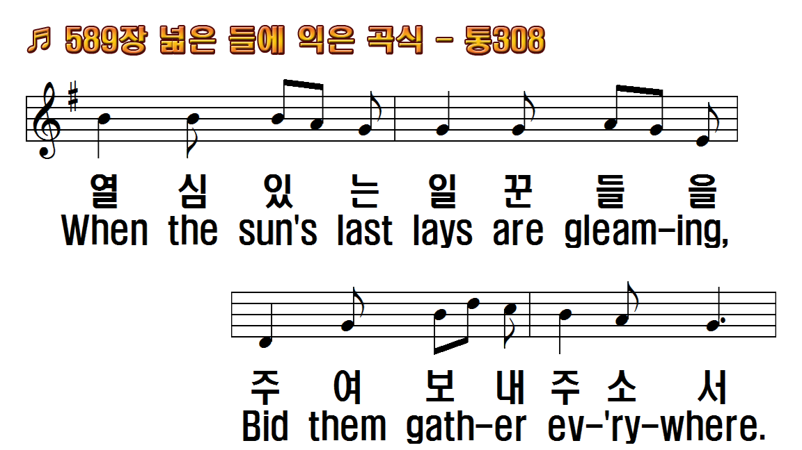
1.넓은 들에 익은 곡식
2.추수할 것 많은 때에
3.먼동 틀 때 일어나서
4.거둬 들인 모든 알곡
후.무르익은 저 곡식은
1.Far and near the fields
2.Send them forth with
3.O thou, whom thy Lord
4.When the harvest is
R.Lord of harvest, send

Slide 7
1.넓은 들에 익은 곡식
2.추수할 것 많은 때에
3.먼동 틀 때 일어나서
4.거둬 들인 모든 알곡
후.무르익은 저 곡식은
1.Far and near the fields
2.Send them forth with
3.O thou, whom thy Lord
4.When the harvest is
R.Lord of harvest, send

Slide 8
1.넓은 들에 익은 곡식
2.추수할 것 많은 때에
3.먼동 틀 때 일어나서
4.거둬 들인 모든 알곡
후.무르익은 저 곡식은
1.Far and near the fields
2.Send them forth with
3.O thou, whom thy Lord
4.When the harvest is
R.Lord of harvest, send

Slide 9
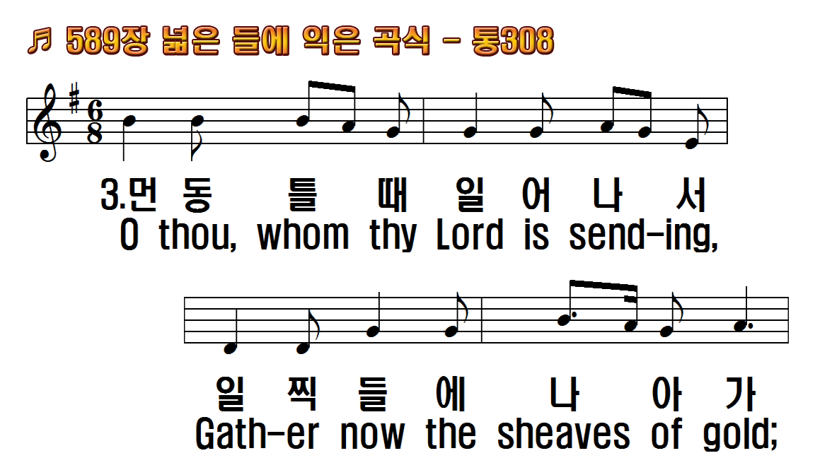
1.넓은 들에 익은 곡식
2.추수할 것 많은 때에
3.먼동 틀 때 일어나서
4.거둬 들인 모든 알곡
후.무르익은 저 곡식은
1.Far and near the fields
2.Send them forth with
3.O thou, whom thy Lord
4.When the harvest is
R.Lord of harvest, send

Slide 10
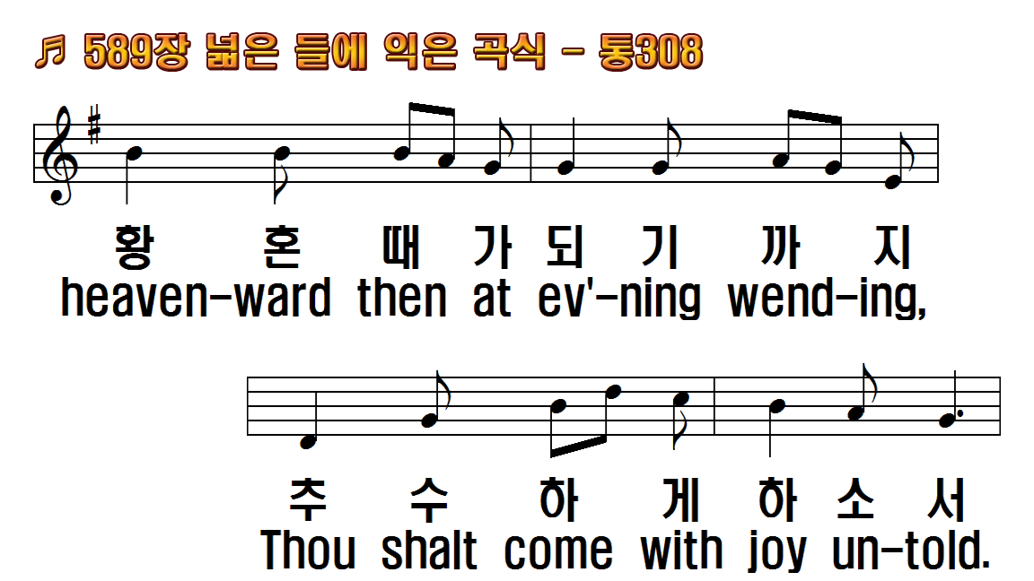
1.넓은 들에 익은 곡식
2.추수할 것 많은 때에
3.먼동 틀 때 일어나서
4.거둬 들인 모든 알곡
후.무르익은 저 곡식은
1.Far and near the fields
2.Send them forth with
3.O thou, whom thy Lord
4.When the harvest is
R.Lord of harvest, send

Slide 11
1.넓은 들에 익은 곡식
2.추수할 것 많은 때에
3.먼동 틀 때 일어나서
4.거둬 들인 모든 알곡
후.무르익은 저 곡식은
1.Far and near the fields
2.Send them forth with
3.O thou, whom thy Lord
4.When the harvest is
R.Lord of harvest, send

Slide 12
1.넓은 들에 익은 곡식
2.추수할 것 많은 때에
3.먼동 틀 때 일어나서
4.거둬 들인 모든 알곡
후.무르익은 저 곡식은
1.Far and near the fields
2.Send them forth with
3.O thou, whom thy Lord
4.When the harvest is
R.Lord of harvest, send

Slide 13
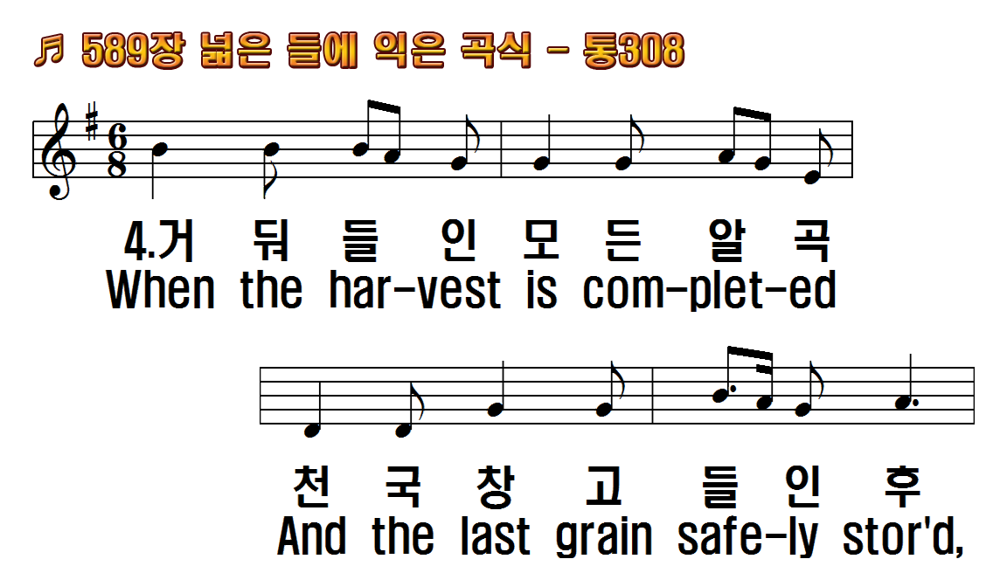
1.넓은 들에 익은 곡식
2.추수할 것 많은 때에
3.먼동 틀 때 일어나서
4.거둬 들인 모든 알곡
후.무르익은 저 곡식은
1.Far and near the fields
2.Send them forth with
3.O thou, whom thy Lord
4.When the harvest is
R.Lord of harvest, send

Slide 14
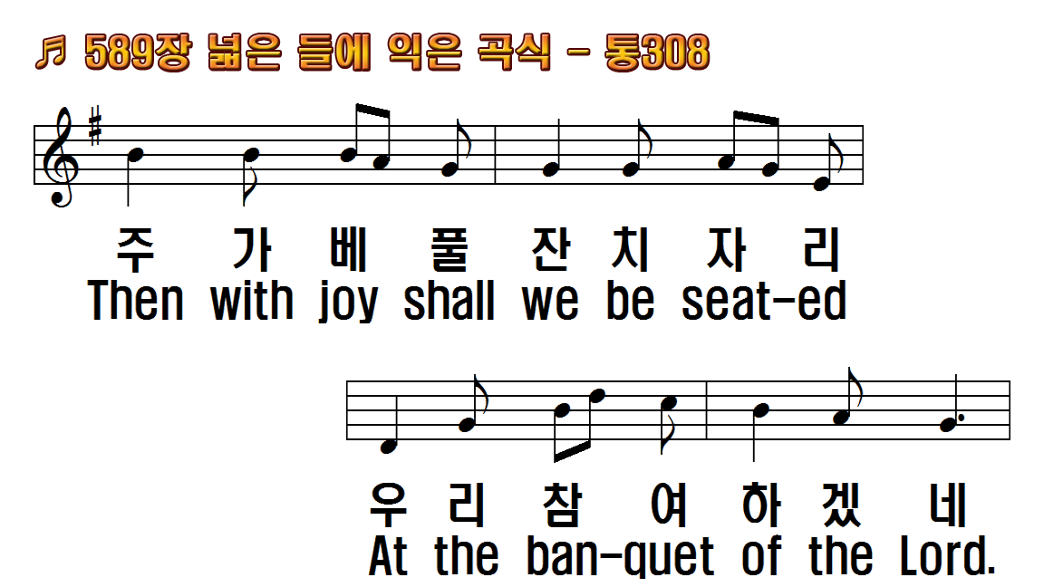
1.넓은 들에 익은 곡식
2.추수할 것 많은 때에
3.먼동 틀 때 일어나서
4.거둬 들인 모든 알곡
후.무르익은 저 곡식은
1.Far and near the fields
2.Send them forth with
3.O thou, whom thy Lord
4.When the harvest is
R.Lord of harvest, send

Slide 15
1.넓은 들에 익은 곡식
2.추수할 것 많은 때에
3.먼동 틀 때 일어나서
4.거둬 들인 모든 알곡
후.무르익은 저 곡식은
1.Far and near the fields
2.Send them forth with
3.O thou, whom thy Lord
4.When the harvest is
R.Lord of harvest, send

Slide 16
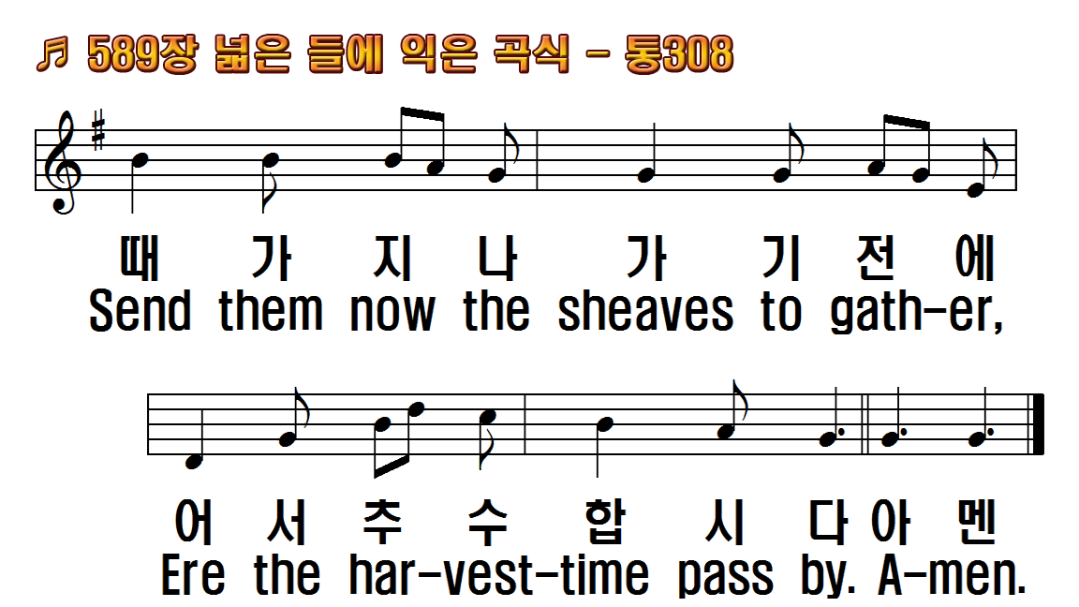
1.넓은 들에 익은 곡식
2.추수할 것 많은 때에
3.먼동 틀 때 일어나서
4.거둬 들인 모든 알곡
후.무르익은 저 곡식은
1.Far and near the fields
2.Send them forth with
3.O thou, whom thy Lord
4.When the harvest is
R.Lord of harvest, send

Slide 17
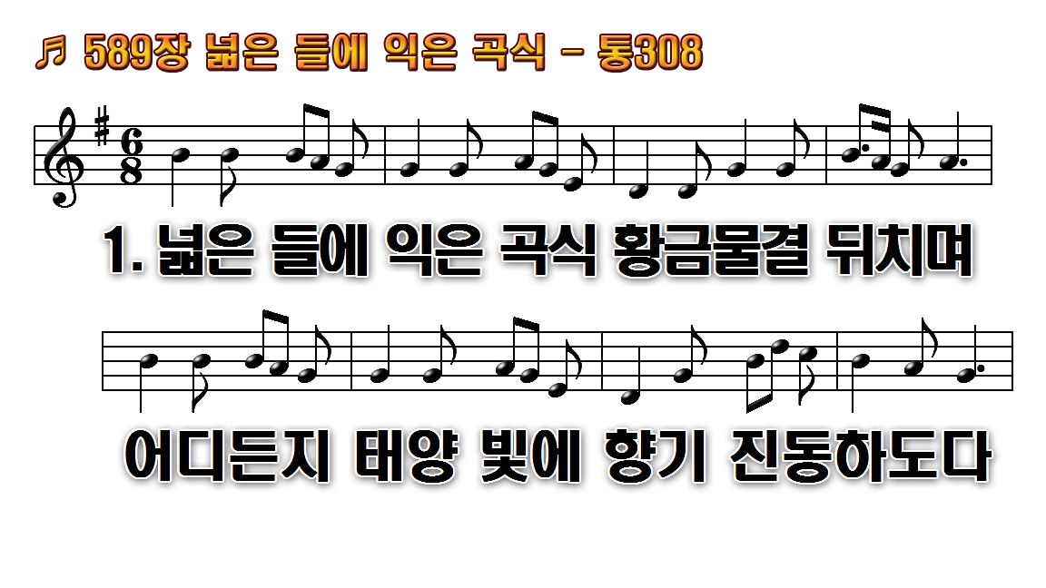
1.넓은 들에 익은 곡식 황금물결
2.추수할 것 많은 때에 일꾼
3.먼동 틀 때 일어나서 일찍
4.거둬들인 모든 알곡 천국 창고

Slide 18
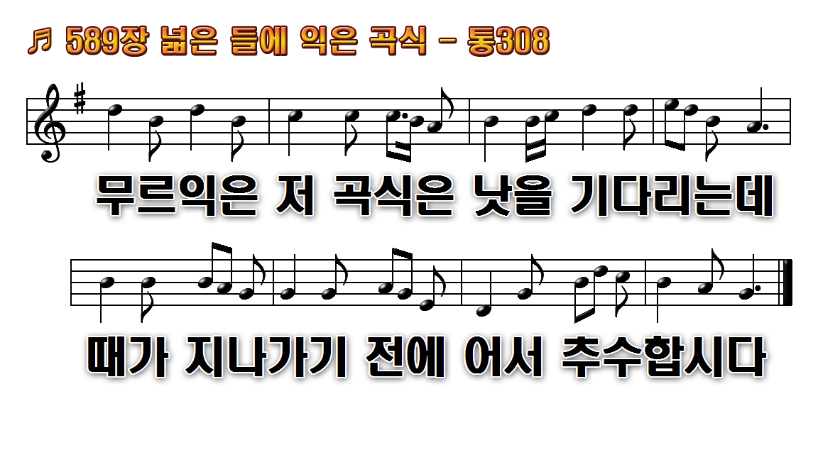
1.넓은 들에 익은 곡식 황금물결
2.추수할 것 많은 때에 일꾼
3.먼동 틀 때 일어나서 일찍
4.거둬들인 모든 알곡 천국 창고

Slide 19
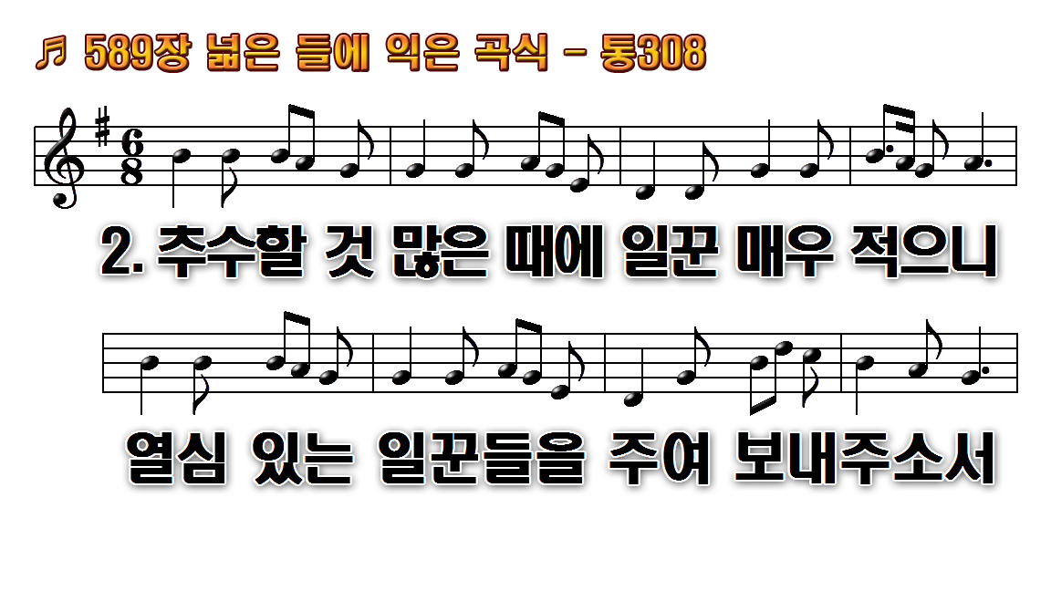
1.넓은 들에 익은 곡식 황금물결
2.추수할 것 많은 때에 일꾼
3.먼동 틀 때 일어나서 일찍
4.거둬들인 모든 알곡 천국 창고

Slide 20
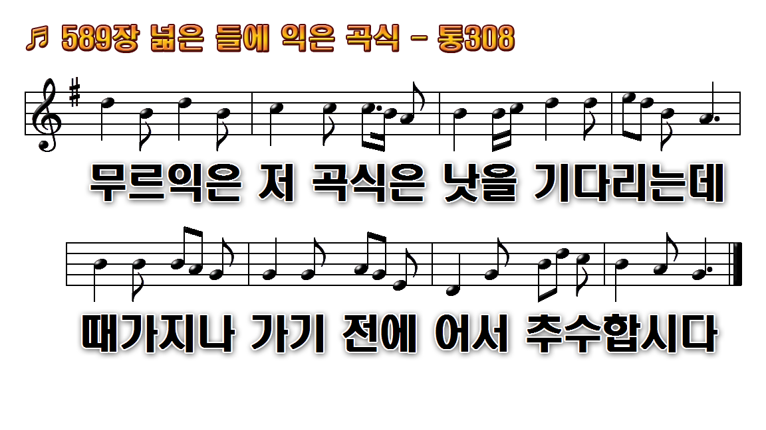
1.넓은 들에 익은 곡식 황금물결
2.추수할 것 많은 때에 일꾼
3.먼동 틀 때 일어나서 일찍
4.거둬들인 모든 알곡 천국 창고

Slide 21
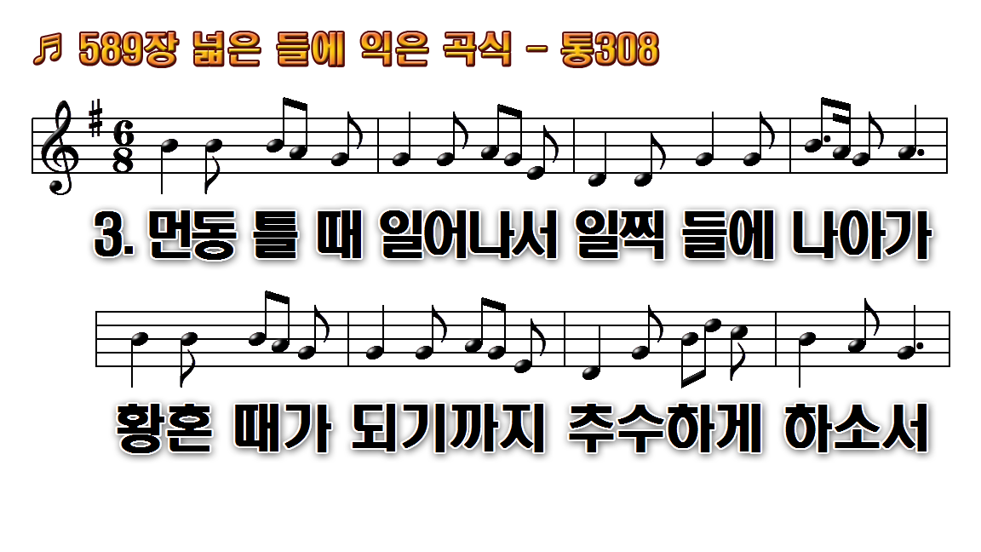
1.넓은 들에 익은 곡식 황금물결
2.추수할 것 많은 때에 일꾼
3.먼동 틀 때 일어나서 일찍
4.거둬들인 모든 알곡 천국 창고

Slide 22
1.넓은 들에 익은 곡식 황금물결
2.추수할 것 많은 때에 일꾼
3.먼동 틀 때 일어나서 일찍
4.거둬들인 모든 알곡 천국 창고

Slide 23
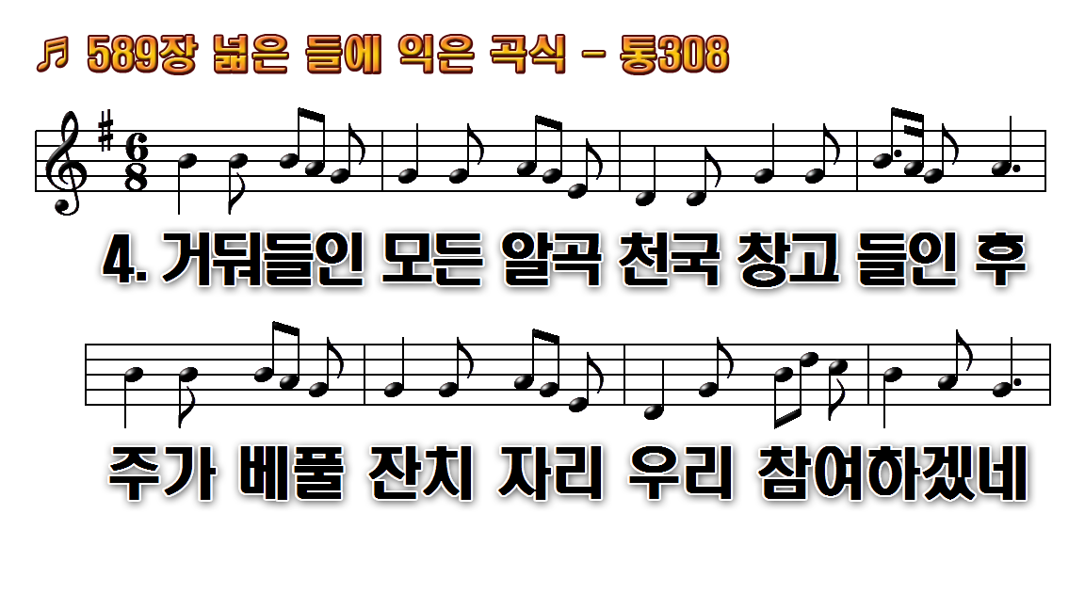
1.넓은 들에 익은 곡식 황금물결
2.추수할 것 많은 때에 일꾼
3.먼동 틀 때 일어나서 일찍
4.거둬들인 모든 알곡 천국 창고

Slide 24
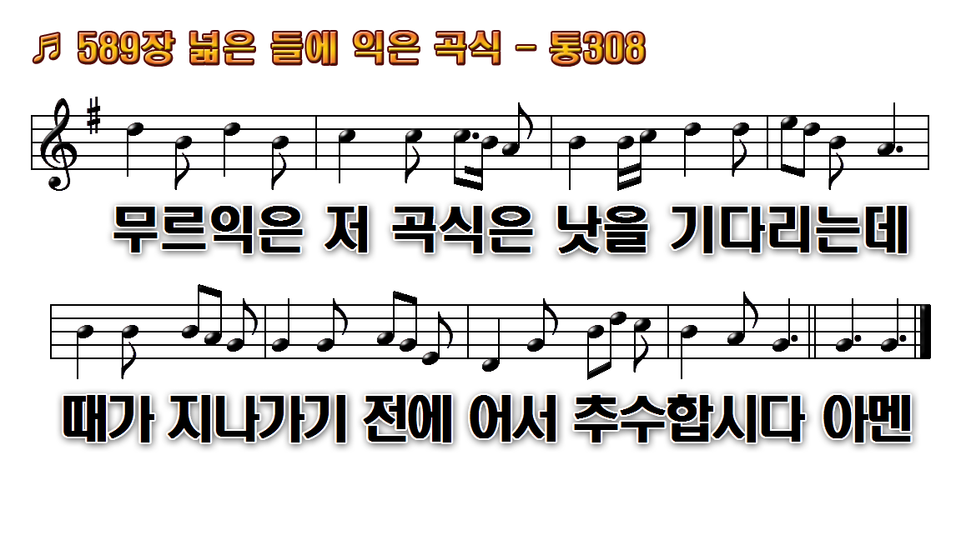
1.넓은 들에 익은 곡식 황금물결
2.추수할 것 많은 때에 일꾼
3.먼동 틀 때 일어나서 일찍
4.거둬들인 모든 알곡 천국 창고

